Slide 1
GCRIS YAYIN EKLEME İŞLEMİ
.

Slide 2
.
İzmir Ekonomi Üniversitesi araştırma ekosisteminin bir parçası olan GCRIS veri tabanı, İzmir Ekonomi Üniversitesi adresli yapılan ve WoS, Scopus, TRDizin ile PubMed indekslerinde yer alan tüm araştırma çıktılarını otomatik olarak her ay derleyen, uluslararası standartlarda bir açık kurumsal akademik arşiv sistemidir.
Eğer, İzmir Ekonomi Üniversitesi adresli yayınız WoS, Scopus, TRDizin ile PubMed indeksleri dışında başka bir yerde yer alıyor ve bu yayınınızın GCRIS veri tabanında yer almasını istiyorsanız aşağıdaki işlemleri yapmanız gerekir:

Slide 3
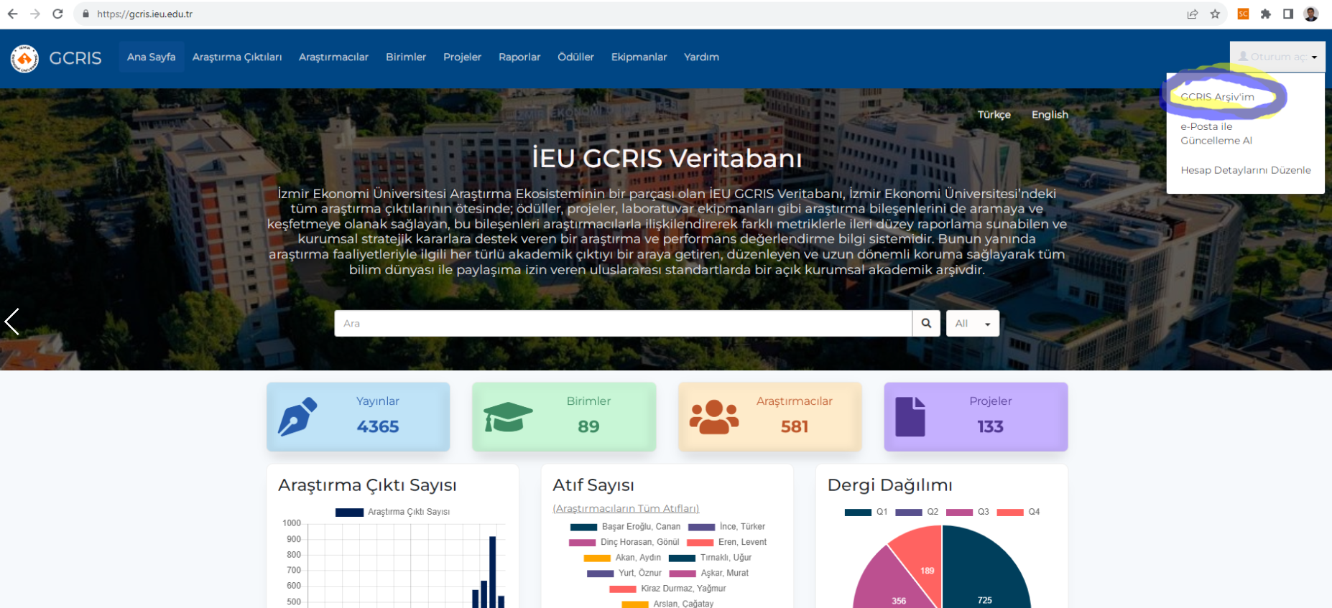
Yayın yüklemek için izlenmesi gereken adımlar:
1. Adım: İEÜ GCRIS (https://gcris.ieu.edu.tr) adresine giriş yapıldıktan sonra ekranda sağ üst kısımda yer alan Oturum Aç butonuna tıklanıp GCRIS Arşivim seçeneği seçilmelidir.

Slide 4
2. Adım: Ekrana iki seçenekten oluşan, kullanıcı adı ve şifre bilgisi soran bir sayfa gelecektir. İki seçenekten herhangi birisi kullanılarak profil sayfasına giriş yapılabilir.
İki seçenek için de kullanıcı adı (ieü e-posta adresi) ve şifre bilgisi ise (ieu@7898) olarak kullanılan şifredir.

Slide 5
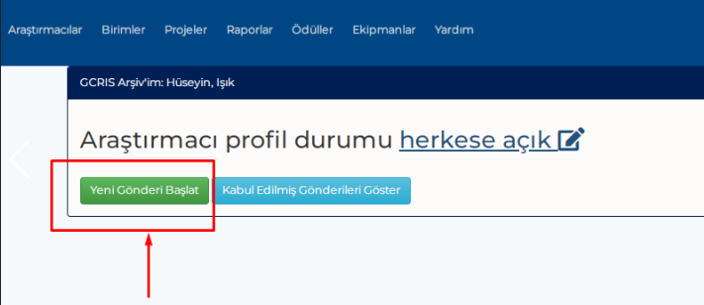
3. Adım: GCRIS Arşiv'im alanına tıklanıp aşağıdaki ekranda «Yeni Gönderi Başlat" butonunun üstüne tıklanır.
Yükleme yapmak için yeni gönderi başlat butonuna tıklayınız

Slide 6
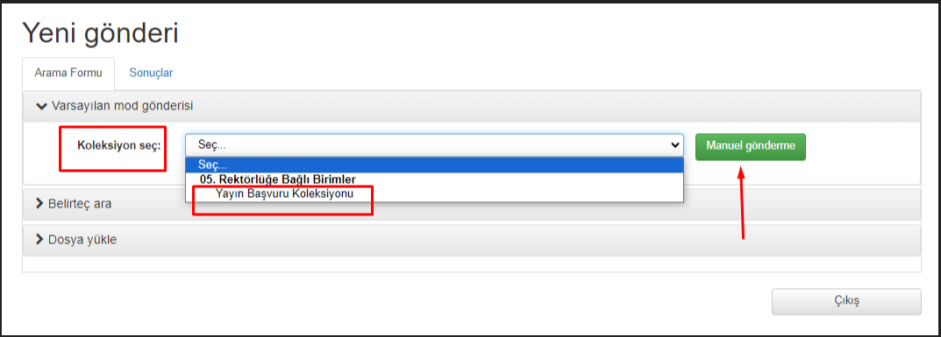
4. Adım: Açılan ekranda «Varsayılan mod gönderisi» tıklanıp «Seç» alanından «Yayın Başvuru Koleksiyonu» seçilir ve Manuel gönderme tuşuna basılır.

Slide 7
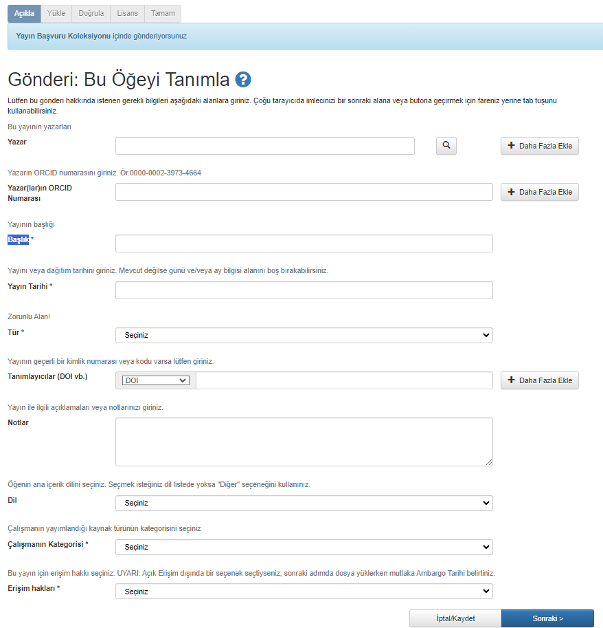
5. Adım: Gelen ekrandaki zorunluluk gerektiren tüm alanlar doldurularak «Sonraki» butonuna basılarak Yükleme, Doğrulama, Lisans ve Tamam sayfaları teker teker geçilir.

Slide 8
.
Eklenen kayıtların metadatası kütüphane tarafından kontrol edilecek, varsa eksikler tamamlandıktan sonra onay işlemi yapılacaktır.

